Slide 1
Кукла Благополучница
Мастер – класс
Воспитатель Антоненко И.Л.

Slide 2
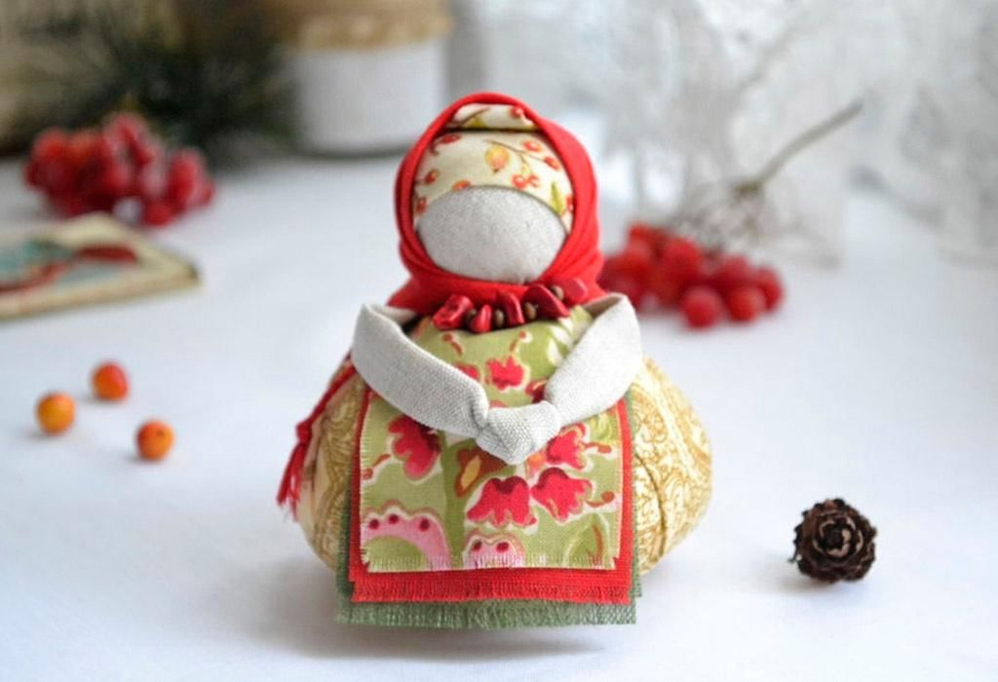
Благополучница благая полука (хорошая судьба, хороший случай).
Оберег беречь; берег суши, защищающий от ударов стихий.
Кукла слово образовано от древнеславянского корня «кука». Имеет несколько значений: неизвестное существо, проживающее в темноте; клубок ниток; свёрнутый пучок; поворот дороги, реки или судьбы.
Древний образ использовался, чтобы получить поддержку Богов и предков, особенно живительную материнскую силу.

Slide 3
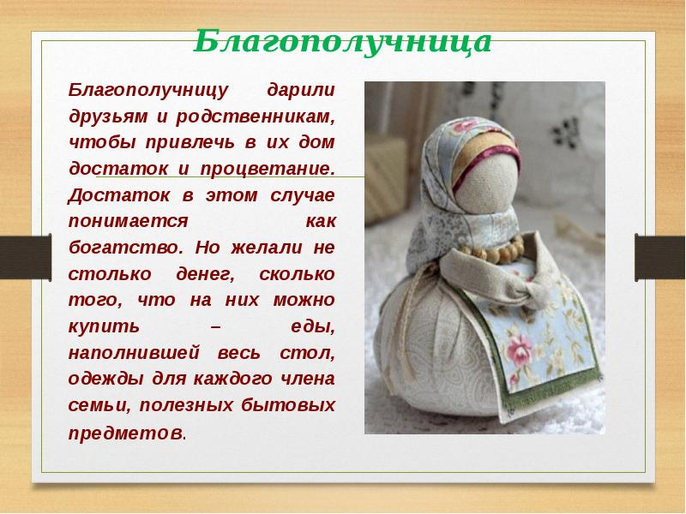

Slide 4
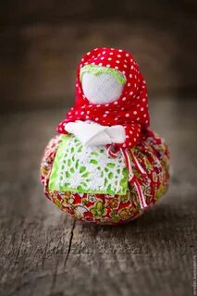
Но есть у этой куколки свои исключительные особенности:
Ручки Благополучницы переплетенные в узелок, чтобы не выпускать из дома благополучие.
Она всегда делается компактного размера. По правилам рост Домовушки не должен превышать 10 см.
Еще одна характерная черта Благополучницы, незаметная внешне, это использование монетки. Традиционно при создании оберега в него прячут пятирублевую монету.

Slide 5
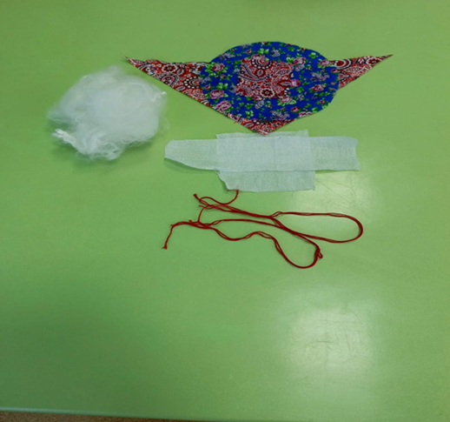
-Ткань белая для головы 10х10 см
-Цветная ткань для юбки 23х23 см
-Нитки белые или красные
-Белая ткань для рук 20х5 см
-Вата или сухая трава для набивки
-Косынка и фартук из остатков ткани

Slide 6
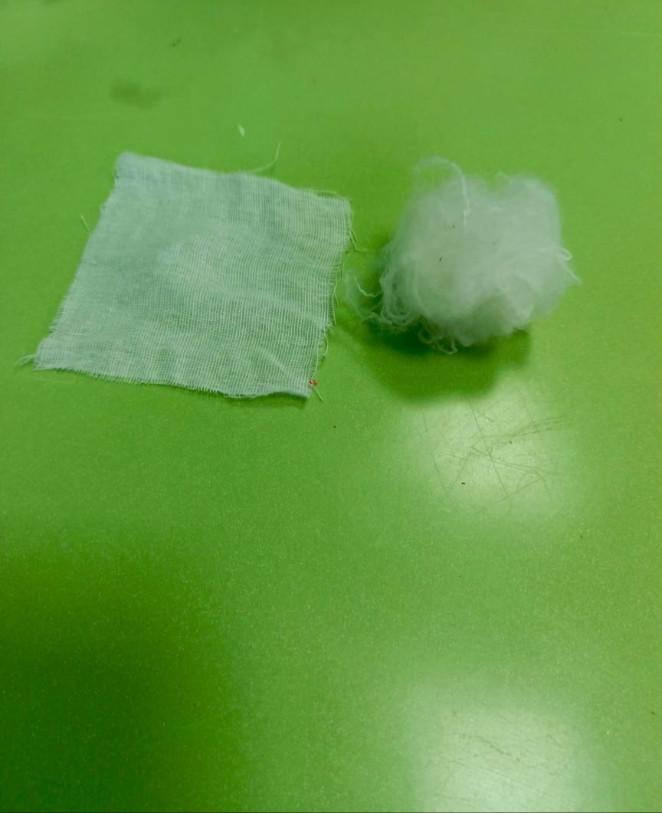
1. Необходимо скатать шарик из кусочка ваты или соломки.

Slide 7
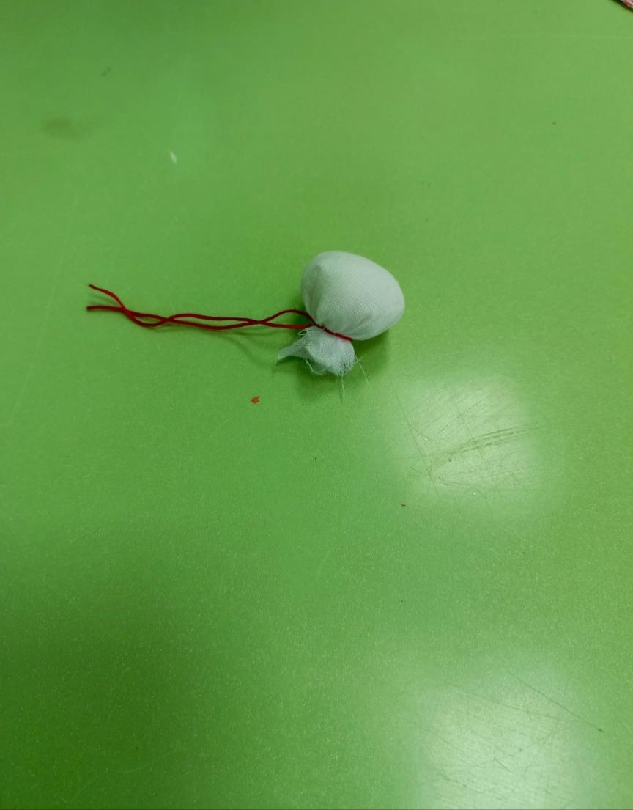
Получившийся шарик положить в центр лоскута ткани белого цвета 10 на 10 см. и обвязать нитью (получилась голова куколки).

Slide 8
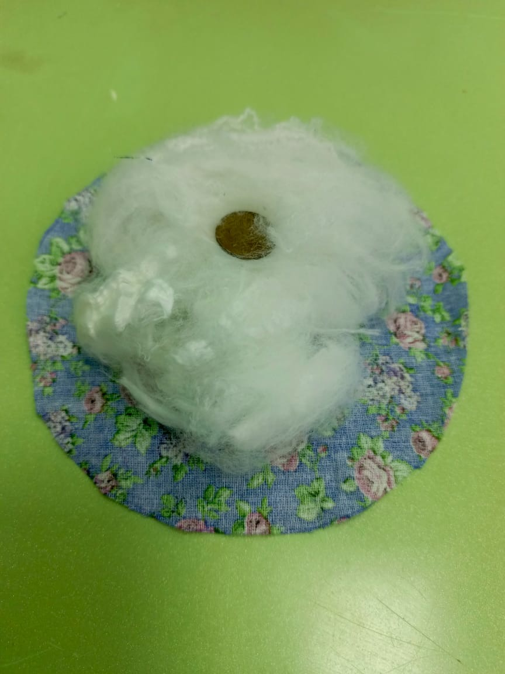
Из квадрата ткани 23 на 23 см. вырезаем круг (можно не вырезать круг, а сразу приступить к изготовлению туловища) и кладем в центр монету, вату или сухую траву.

Slide 9
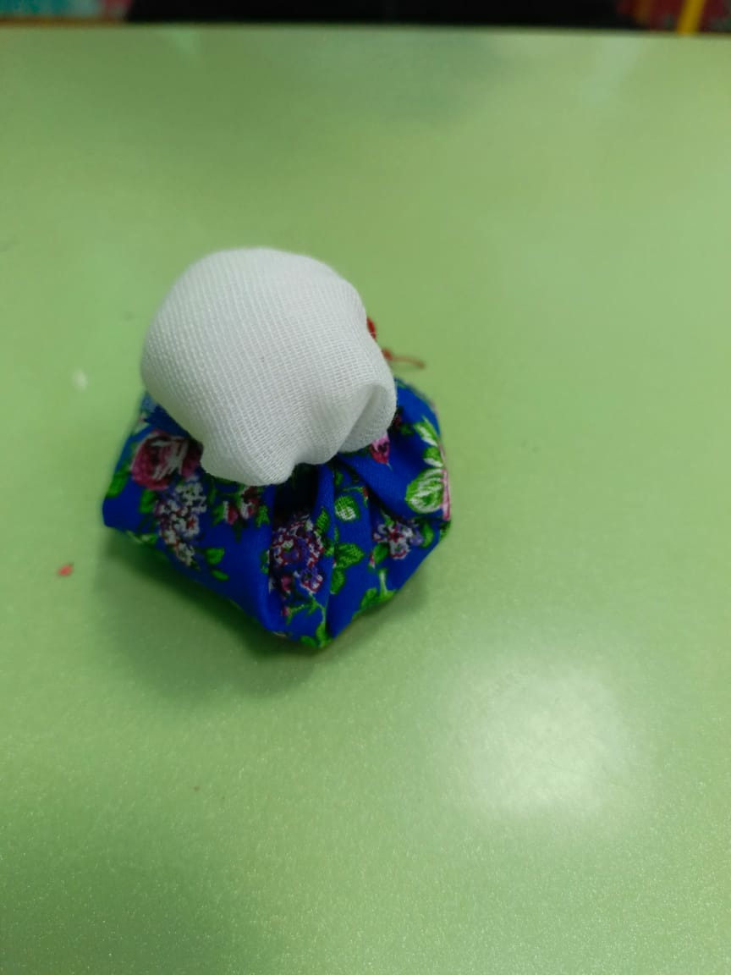
Соединяем голову с туловищем, обвязываем ниткой.

Slide 10
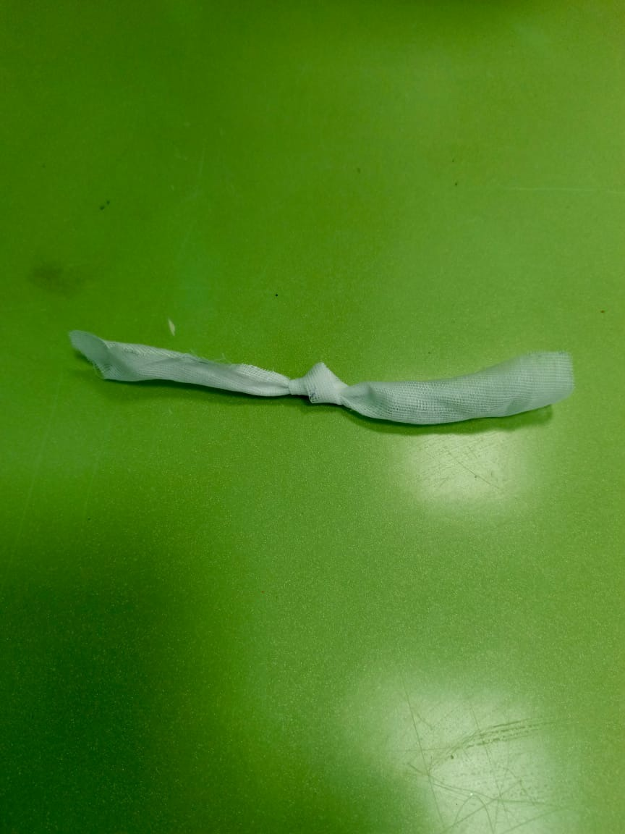
Ткань приготовленную для рук, складываем несколько раз и связываем узлом по центру.

Slide 11
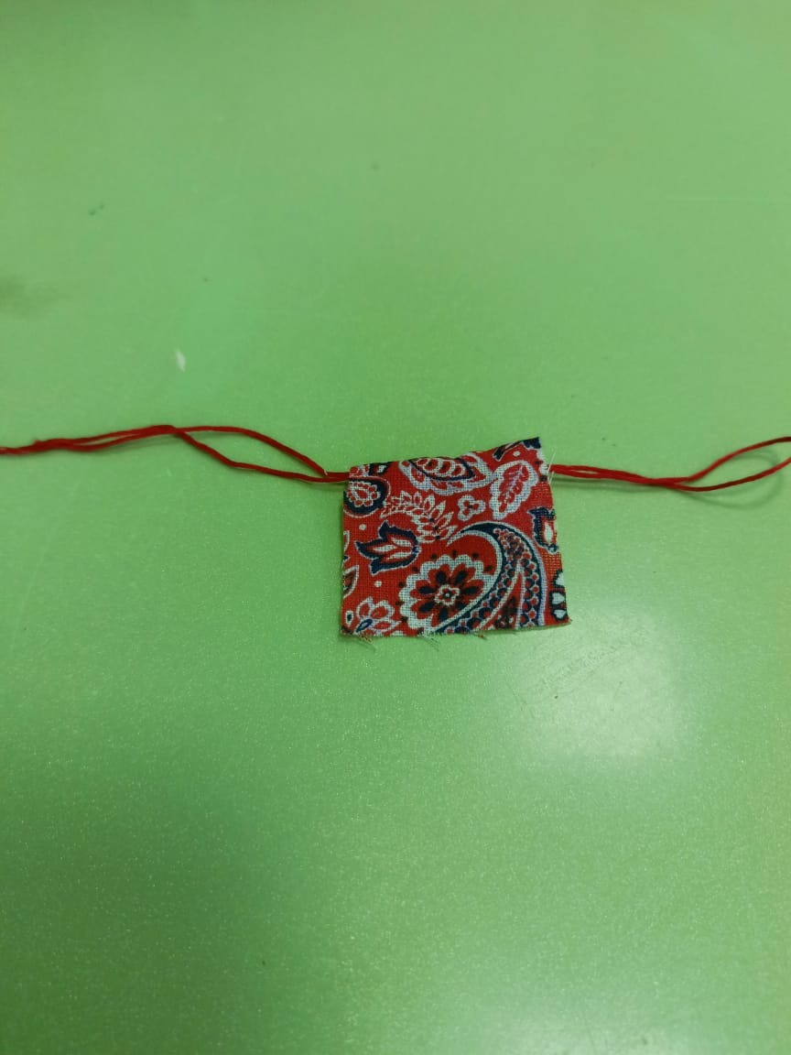
Изготавливаем передник ,подворачивая ткань сверху.

Slide 12
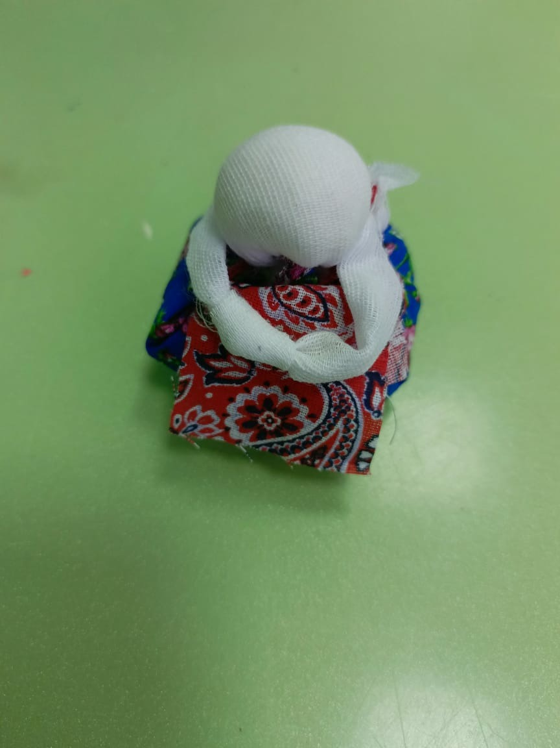
Затем руки крепятся к голове (узел должен быть спереди).Кончики рук связываем той же нитью ,которой сборили юбку,завязываем фартук.

Slide 13
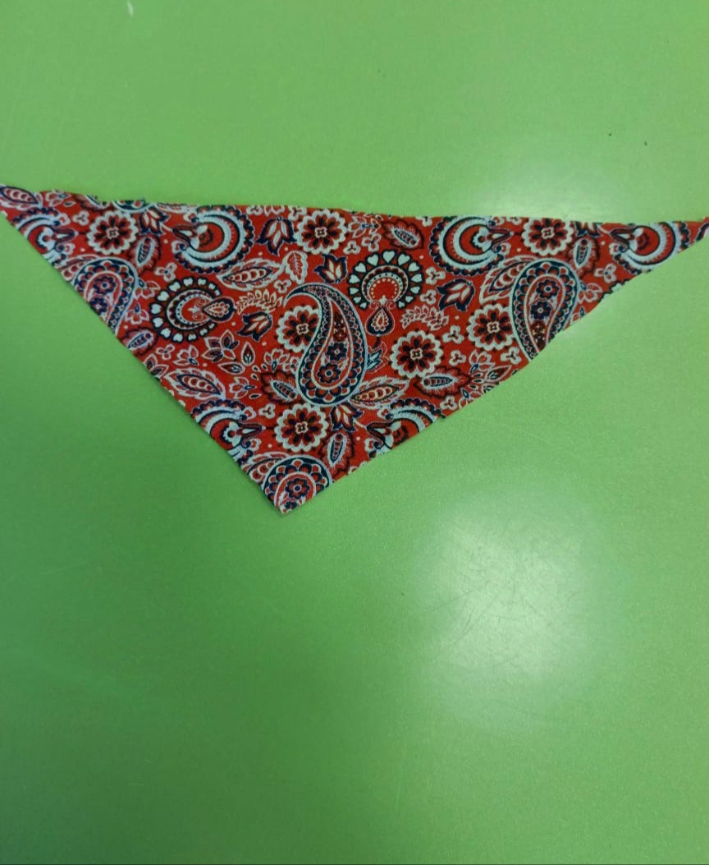
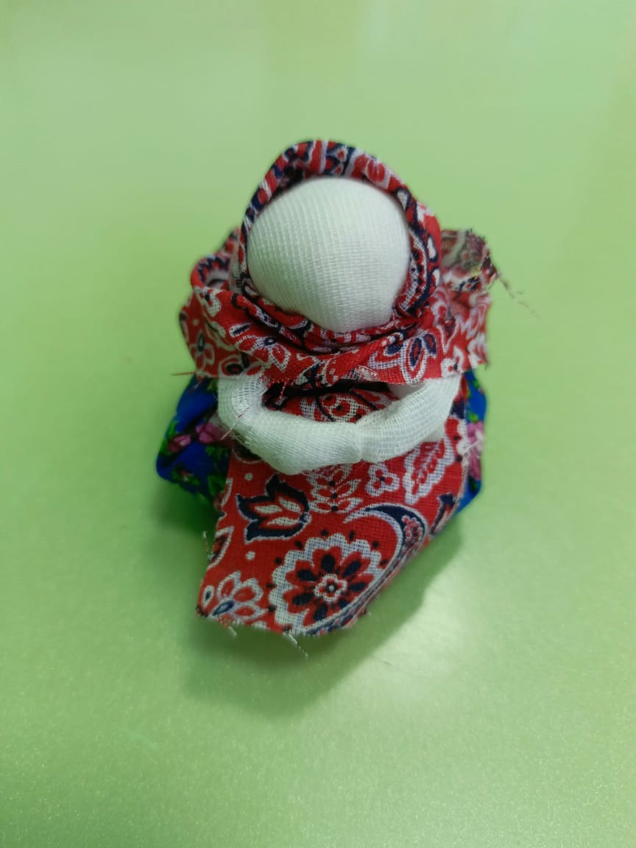
Изготавливаем из ткани косынку ,одеваем на голову и завязываем узлом сзади.

Slide 14
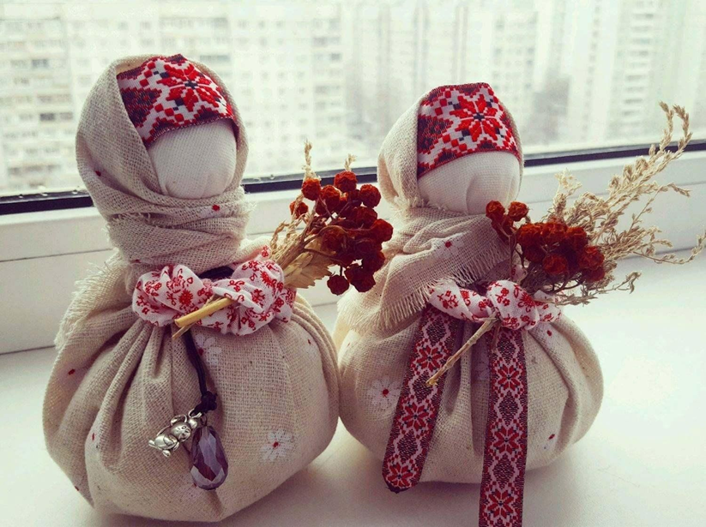
Тщательно и с любовью изготовленная кукла-оберег Благополучница принесет вам достаток и убережет ваш дом от различных несчастий.

Slide 15
Спасибо за внимание !

